Slide 1
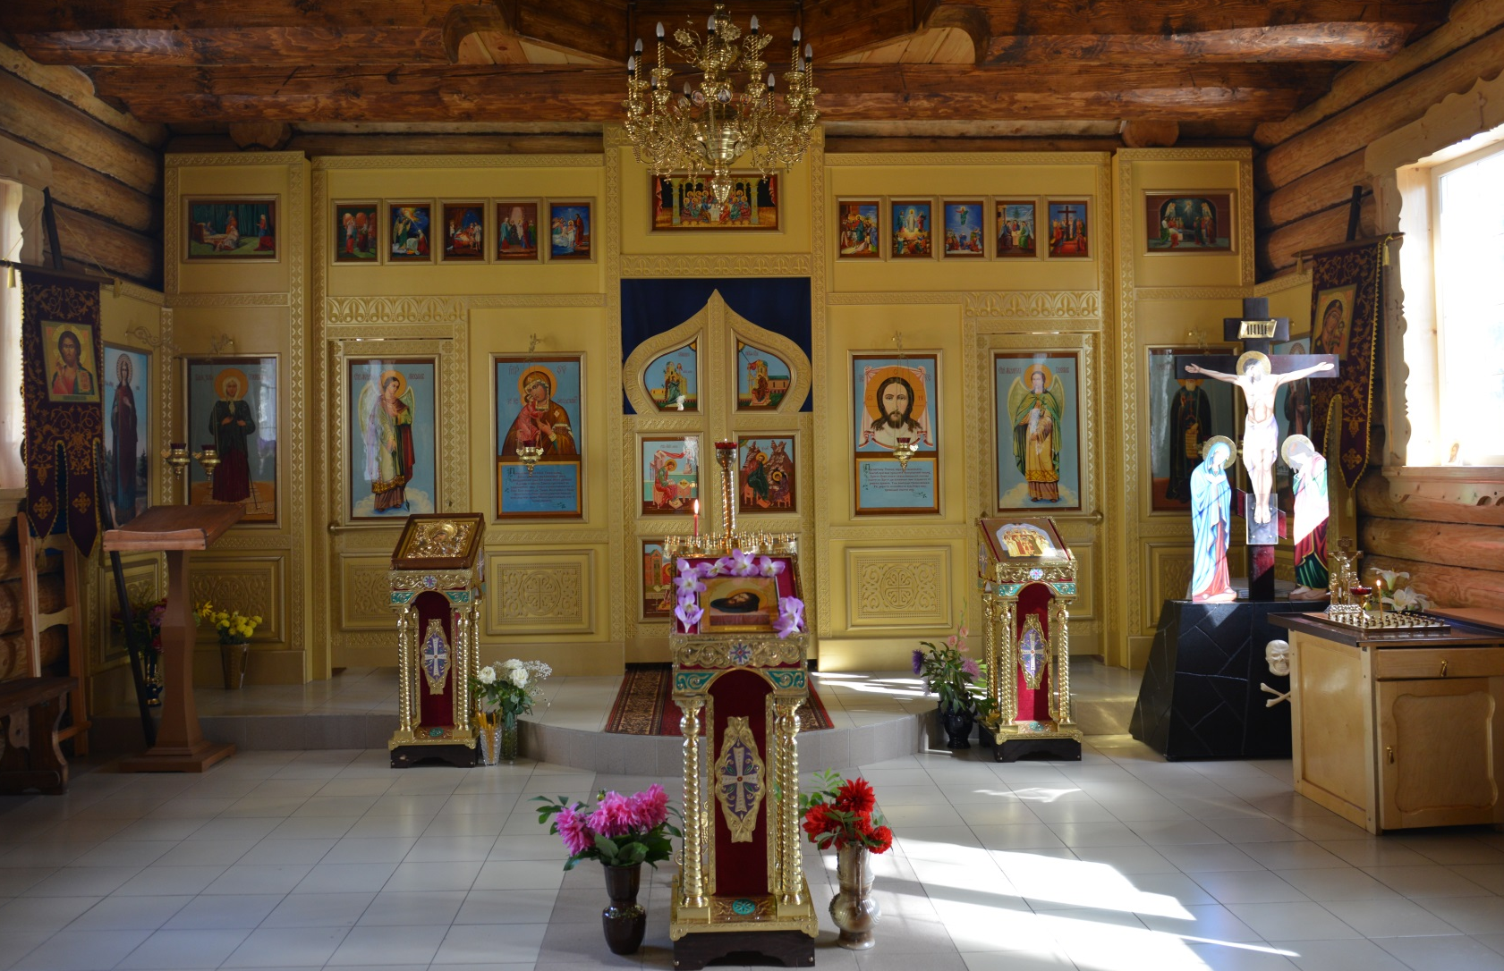
Общее устройство Иконостаса

Slide 2
Что такое иконостас.
Иконостас —стена, проходящая от северной стены храма до южной, и отделяющая алтарь от средней части храма.
В Иконостасе устанавливаются в определенном порядке иконы.

Slide 3
В этой стене имеются три двери, ведущие в алтарь. Посредине иконостаса, прямо перед престолом — "Царские Врата" или «Святые Врата». Царские врата символизируют вход в Царствие небесное.
Они так названы оттого, что служат главным входом в земной дом Царя Небесного. В Царских Вратах православные цари снимали с себя корону и оружие, оставляли оруженосцев и телохранителей. Через Царские Врата на Литургии входит Сам Царь Славы под видом Святых Даров для причастия и в образе Евангелия. Непосвященным людям запрещается входить в них, а могут входить только священнослужители.
Налево от царских Врат — северные врата или двери, направо — южные врата, называющиеся также дьяконскими.

Slide 4
Храмовая икона
Царские врата
Амвон
Солея
«Северная» дьяконская дверь

Slide 5
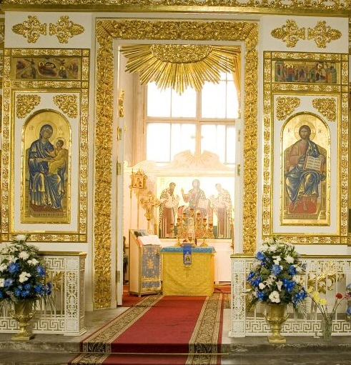
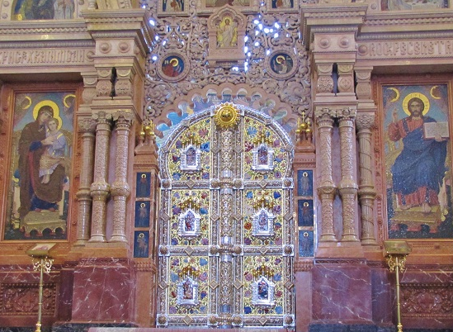
На вечерне (первой части Всенощного бдения) Царские врата открываются, что говорит о том, что в мир пришел Христос Спаситель, даровавший человечеству возможность войти в Царство Небесное. Перед утреней Царские врата закрывают, свет в храме гаснет. Это показывает, что грешные люди, пребывают во тьме и недостойны небесной жизни. Изнутри царские врата завешены завесой, которая в определенные моменты богослужения отдергивается или задергивается, что тоже имеет конкретный смысл. Например, когда верующие в храме поют Символ веры ("Верую"), отдернутая завеса означает, что вера приоткрывает людям путь к вечной жизни.

Slide 6
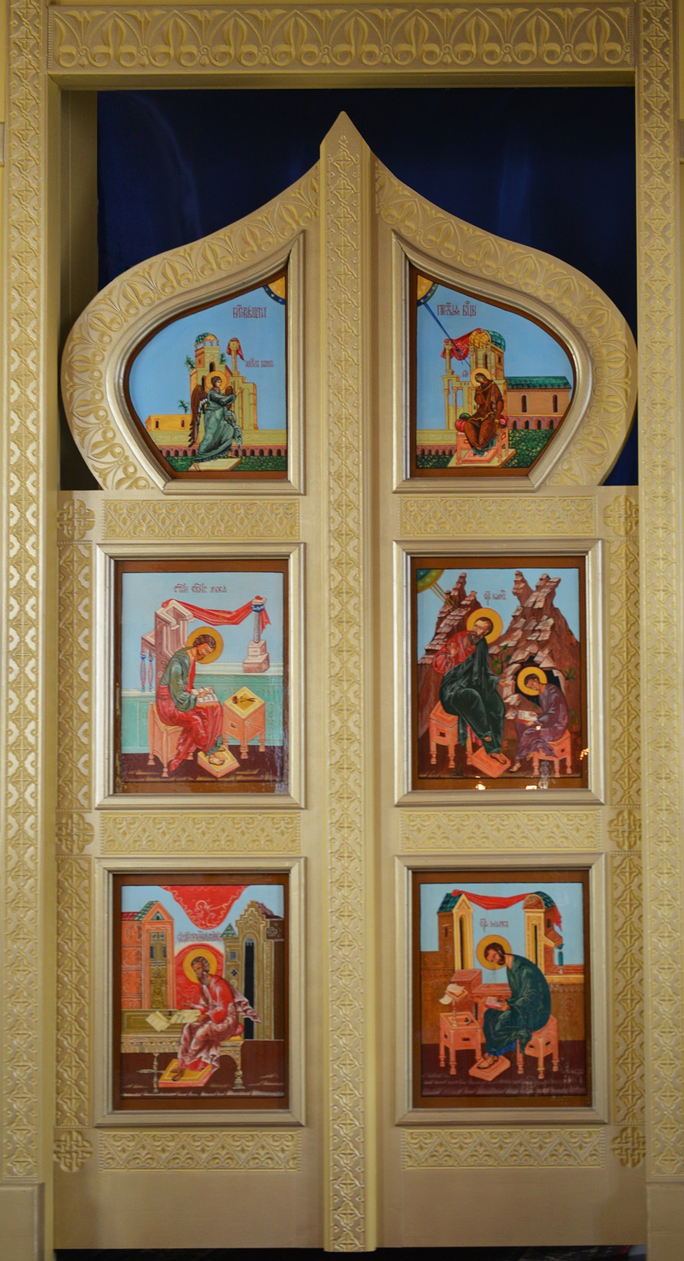
О пришествии в мир Христа Спасителя и приближении Царства Божьего возвестили миру в Евангелии апостолы Марк, Матвей, Лука и Иоанн, поэтому их иконописные образы помещают на створках царских врат.
Весть о рождении Иисуса Христа принес Деве Марии архангел Гавриил, поэтому сцена Благовещения обязательно присутствует на сени царских врат либо на створках (вместо апостолов-евангелистов).
Благовещение
Евангелист Лука
Евангелист Иоанн
Евангелист Марк
Евангелист Матфей

Slide 7
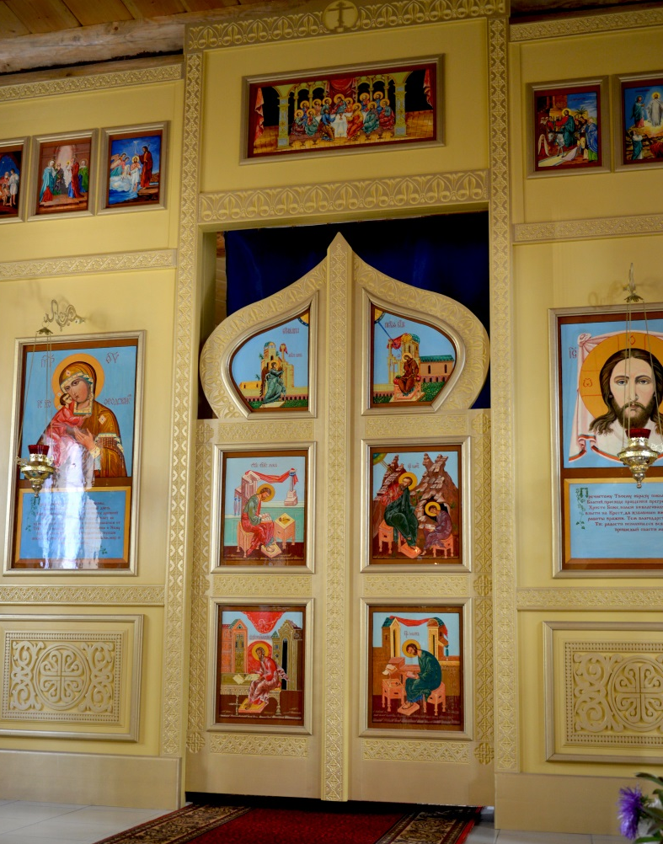
Еще один значимый образ помещают в местном ряду иконостаса над царскими вратами - сцену Тайной вечери. Таинство причащения, установленное Христом на Тайной вечере, объединяет всех верующих и соединяет таинственным образом людей с Богом. По учению Церкви, регулярное причащение Тела и Крови Христовых постепенно подготавливает человеческую плоть к грядущему воскресению и небесной жизни. (привести пример вскармливания младенца мамой)
Путь каждого человека к Царству Небесному немыслим без Божией Матери и Господа Иисуса Христа, поэтому их иконы всегда помещают слева и справа от царских врат.
Образ Богородицы
Тайная вечеря
Образ Спасителя

Slide 8
Строение иконостаса
Иконостас обращен иконами к молящимся. Собрание верующих поставлено лицом к лицу с собранием небожителей, присутствующих в образах иконостаса. Таким образом Иконы — это окошки, через которые святые смотрят на нас, а мы на них. У икон мы молимся, зажигаем свечи, делаем поклоны.
Иконы можно увидеть по всему храму, но самые большие из них находятся прямо перед нами — они составляют собой иконостас. В иконостасе иконы расположены рядами.

Slide 9
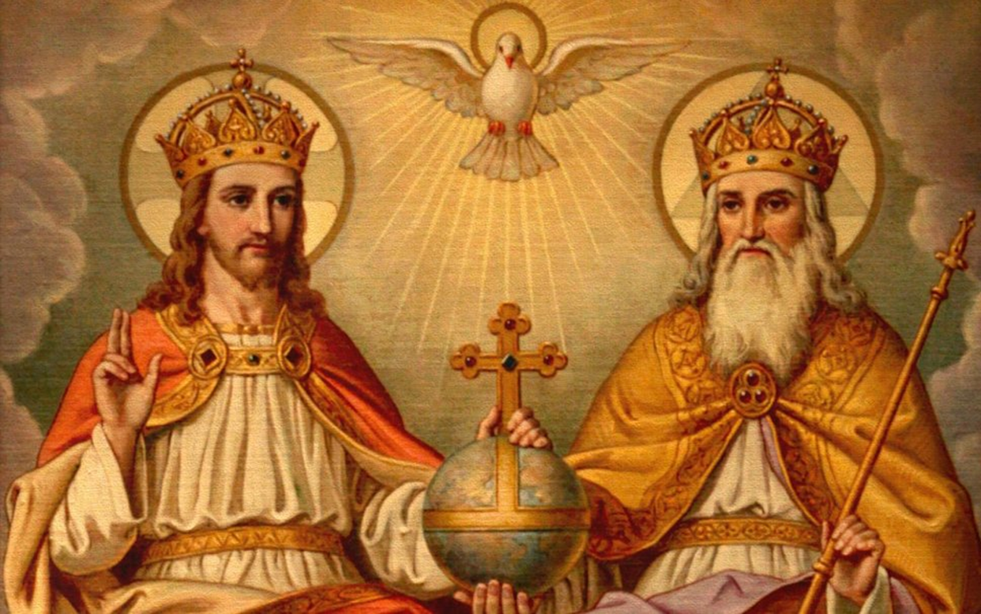
«Иконостас – граница между миром видимым и миром невидимым». Свящ.П.Флоренский
Иконостас не закрывает алтарь от верующих в храме, а раскрывает для них духовную сущность того, что совершается в алтаре. Главное место в иконостасе занимает, конечно, изображение Творца Вселенной - Бога Троицы: Бога Отца, Бога Сына и Бога Святого Духа.

Slide 10
Ряды иконостаса
Удивительная художественная сила иконостаса заключается в том, что его образы в совокупности имеют особый смысл. Созерцая иконостас, мы не воспринимаем каждого святого по отдельности, а видим целое святое воинство. Оно выступает навстречу нам "от лица" Самого Бога. Сам Господь общается с людьми через святых, именно они ходатайствуют за нас перед Богом.

Slide 11
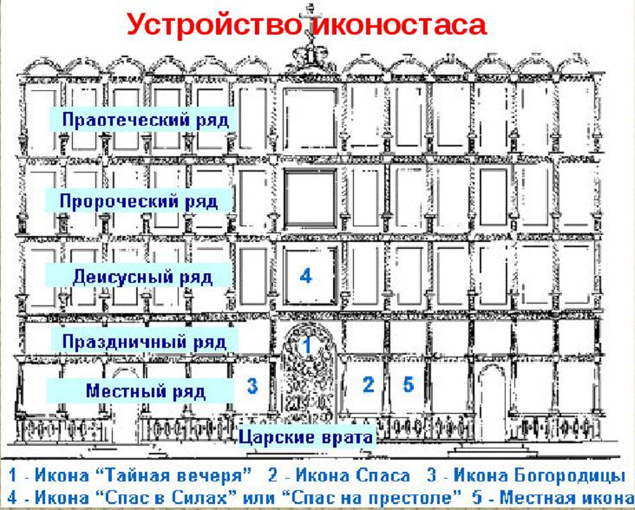
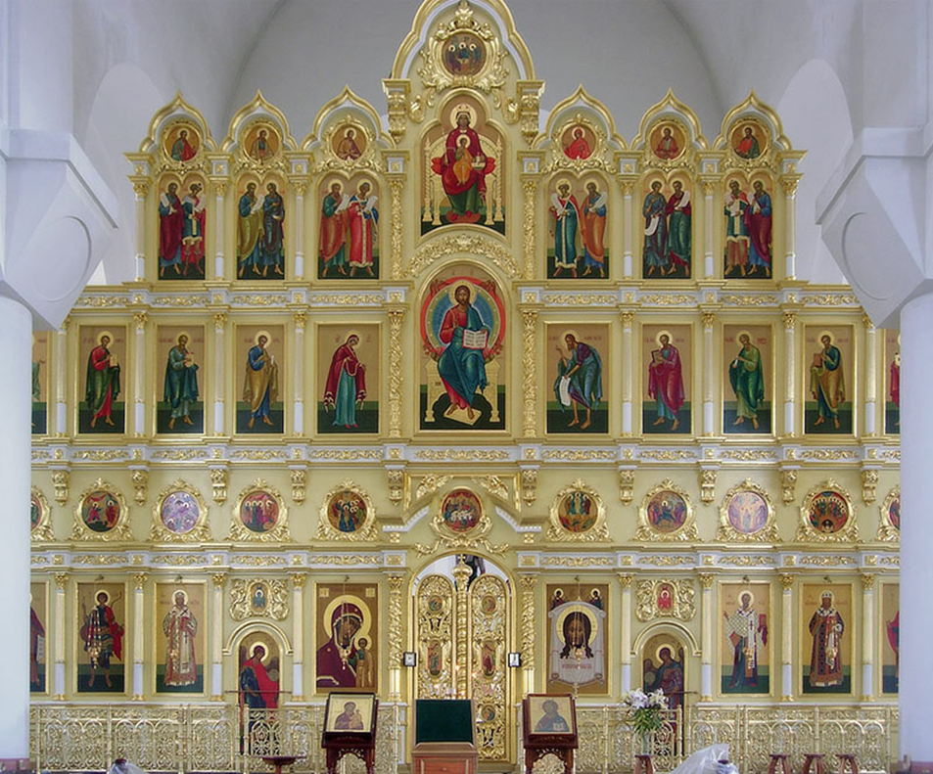

Slide 12
Местный ряд
Нижний ряд – первый ряд, местный ряд.
Иконы этого ряда размещены на уровне человеческого роста. Они ближе всего к молящимся не только зрительно, но и духовно, поскольку посвящены тем святым и событиям, которые особо чтимы прихожанами данного храма. Отсюда и название ряда - местный. Строится он так: в центре Царские врата с иконами Благовещения и четырех евангелистов: Матфея, Марка, Луки и Иоанна , слева от них икона Божией Матери, справа от врат Образ Спасителя, правее него икона того святого или праздника, в честь которого освящен храм (храмовый образ). Состав остальных икон в каждой церкви свой. Над Царскими вратами икона «Тайная вечеря» — символ таинства Евхаристии. На северных и южных вратах — архангелы Гавриил и Михаил (иногда — святые диаконы).

Slide 13
Праздничный ряд
Второй «Праздничный» ряд, или исторический знакомит нас с событиями Евангельской истории (первая икона — Рождество Пресвятой Богородицы, Введение во Храм, Благовещение, Рождество Христово, Сретение, Богоявление, Преображение, Вход в Иерусалим, Распятие, Воскресение, Вознесение, Сошествие Святого Духа, Успение. (Количество праздничных икон различное). Этот ряд находится в "основании" иконостаса, как в основании Церкви находится сам Господь.

Slide 14
Деисусный ряд
Это третий ряд, называемый еще Моление.
Здесь больше икон, и они меньше по размеру. Весь этот ряд символизирует моление Церкви ко Христу, моление, которое происходит сейчас и которое завершится на Страшном суде.
В центре ряда (непосредственно над иконой «Тайной вечери») находится изображение «Спас в силах». Христос, сидящий на престоле с книгой, изображен на фоне красного квадрата с вытянутыми концами (земля), синего овала (мир духовный) и красного ромба (мир невидимый). Этот образ представляет Христа как грозного судию всего мироздания. "Спас в силах" - образ Второго пришествия, которое, по учению Церкви, произойдет в конце времен.
Справа находится образ Иоанна Предтечи, Крестителя Господня, слева — икона Божией Матери. Не случайно это — «Заступница» (Богородица изображена в полный рост, смотрящей влево и со свитком в руке). Справа и слева от этих икон — изображения архангелов, пророков и наиболее известных угодников, являющих собой святую Церковь Христову. Все святые в этом ряду изображены вполоборота к Христу. Все они молят Судию и Владыку мира о милости к людям.
Так Церковь Небесная выступает заступницей за Церковь Земную, и тема спасения объединяет стоящих в храме и небожителей.

Slide 15
Пророческий ряд
Это четвертый ряд, который вводит в нас во времена ветхозаветной Церкви. Здесь изображены пророки, возвещавшие о грядущем: Мессии и о Деве, от которой родится Христос. Это ветхозаветные пророки Исайя, Даниил, Иезекииль, Давид, Соломон и др. В центре ряда - икона Божией Матери "Знамение": именно этот образ, с Богомладенцем во чреве Богоматери, показывает, что все пророчества исполнились через непорочное зачатие Девы Марии.

Slide 16
Праотеческий ряд
Это пятый ряд, иконы в этом ряду изображают тех, кто в глубокой древности, еще до пришествия в мир Христа, свидетельствовал о Его искупительной жертве. Это предки Спасителя по человечеству (Авель, Авраам, Исаак, Иаков, Ной, Мелхиседек и др.) - ветхозаветные святые, жившие до Моисея, называемые праотцами. В этом же ряду, в центре, должен быть и образ Троицы Ветхозаветной - единственно возможный вариант изображения Бога до Его воплощения. Но вместо него с конца XVI века стали помещать неканоническое изображение Бога Отца (иконы "Отечество", "Бог Саваоф", "Троица Новозаветная").
Верх иконостаса увенчивается изображением распятия.

Slide 17
Подобное устройство иконостаса имеется не во всех храмах. В церквах древней Руси этот тип пятиярусного иконостаса был господствующим, но иногда число рядов могло быть уменьшено и до одного с необходимым изображением Тайной Вечери над Царскими вратами. Познакомившись с устройством иконостаса, мы как бы прочитаем всю Священную историю от сотворения мира до пришествия Спасителя и создания Церкви Христовой.

Slide 18
